Slide 1
Hukum Agraria

Slide 2
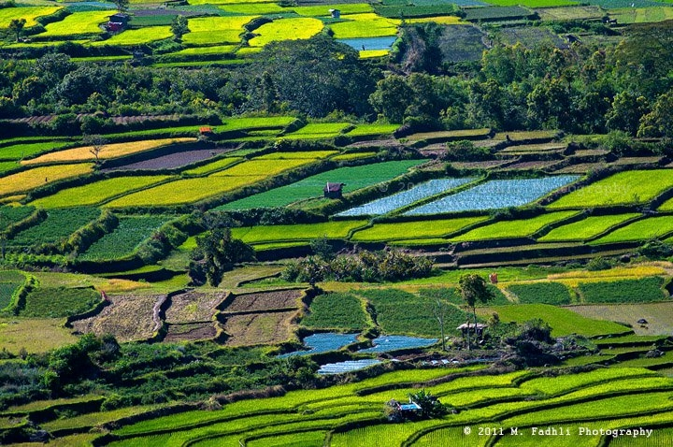
Hukum Agraria
Agraria berasal dari kata agger yang berarti tanah pertanian, agrarius yg berarti segala hal yang berakit dengan masalah tanah.
Permasalahan tanah muncul sbg akibat dari pertumbuhan jumlah manusia yg tdk sebanding dg jumlah luas tanah yg tersedia.

Slide 3
Hukum Agraria
Macam hak atas Tanah menurut UUPA:
Hak Milik (Ps.20 UUPA):
Merupakan hak yang terkuat dan terpenuh, krn hak milik dapat dikuasai oleh seseorang tanpa batas waktu dan dpt diwariskan. Hak milik hanya dapat dimiliki oleh warga negara Indonesia dan bukan orang asing

Slide 4
Hukum Agraria
Hak Guna Usaha:
Hak untuk menggunakan tanah negara dalam jangka waktu tertentu, 25-35 tahun dan dpt diperpanjang lagi hingga 25 tahun berikutnya. Contoh: tanah utk pertanian, peternakan & perikanan

Slide 5
Hukum Agraria
Hak Guna Bangunan:
Hak untuk mendirikan dan memiliki bangunan di atas tanah yang bukan miliknya. HGB dpt dikuasai selama 25-30 tahun & dpt diperpanjang utk kedua kali selama 20 tahun.
Contoh: rumah pada perumahan

Slide 6
Hukum Agraria
Hak Pakai:
Hak untuk menggunakan atau memungut hasil dari tanah yang langsung dikuasai oleh negara atau tanah milik orang lain, yg memberi wewenang atau kewajiban yg ditentukan dlm pemberiannya oleh pejabat yg berwenang memberikannya atau dlm perjanjian dg pemilik tanahnya, yg bukan perjanjian sewa-menyewa atau perjanjian pengolahan tanah, dimana segala sesuatunya asal tdk bertentangan dg jiwa undang-undang agraria

Slide 7
Hukum Agraria
Hak Sewa:
Hak seseorang atau badan hukum utk menggunakan tanah milik orang lain utk keperluan bangunan dg membayar sejumlah uang tertentu sbg uang sewa kpd pemilik tanah yg bersangkutan (Ps.44 UUPA)

Slide 8
Hukum Agraria
Hak pakai & hak sewa jika berkaitan dg tanah negara maka jangka waktunya adalah 10 tahun. Hak Pakai & Hak Sewa dpt dimiliki oleh:
a. WNI
b. Orang asing yg berkedudukan di Indonesia
c. Badan hukum yg didirikan menurut hukum Indonesia & berkedudukan di Indonesia
d. Badan hukum asing yg mempunyai perwakilan di Indonesia

Slide 9
Hukum Agraria
Hak Membuka Tanah
Hak memungut Hasil hutan
Hak-hak lain yang bersifat sementara, seperti: hak gadai, hak menumpang, hak usaha bagi hasil

